Slide 1

115年4月25日
「好朋友來瞧橋」健行活動

Slide 2


Slide 3
穿越淡水
05.02 (星期六) 19:00-21:00
星空音樂會
管弦樂團Ｘ金曲歌王Ｘ在地團隊

Slide 4





05月02日活動流程
時間 | 內容
18:30-19:00 | 開放民眾入場
19:00-19:10 | 主持人開場
19:10-21:00 | 序曲：源頭的曙光與水的孕育
 | 第一篇章：雋永之河與故鄉的呼喚
 | 情牽台61線
 | 世界樂章
 | 第二篇章：大河的盛宴與沿岸風
 | 終曲：迎向朝陽，百川入海的凱歌

Slide 5

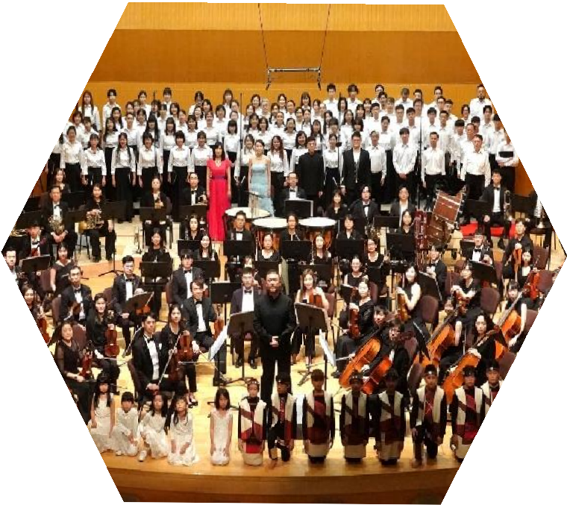
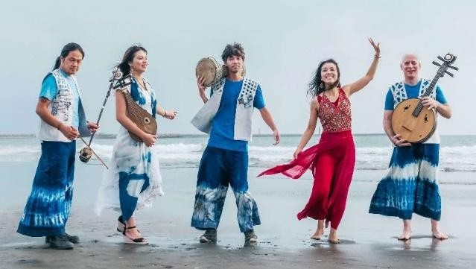
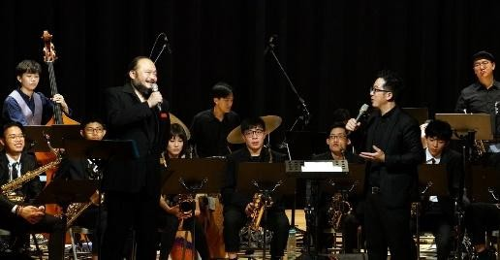

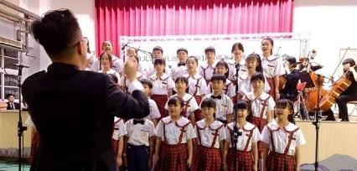
樂興之時管弦樂團 攜手金曲歌王與在地團隊
由蕭堤國際指揮大賽三獎得主江靖波領軍號召國內頂尖年輕音樂家
世界樂章
河邊春夢
管弦樂團和台灣民謠在一起
由樂興之時管弦樂團演出《河邊春夢》組曲，包含四季紅、桃花過渡、雨夜花、望春風、 草螟弄雞公、流浪到淡水、快樂的出航等經典台灣民謠。
國際的，動人的，世界在一起
由台灣和國際音樂家組成的「聲動樂團」，用世界音樂把淡水跟世界連接到一起。
情牽台61線
民歌的，暢通的，連結在一起
從淡水到苗栗，金曲獎客家歌王謝宇威， 帶來
「台61線新建工程」終點苗栗客家風情。
阮若打開心內門窗
感動的，感謝的在一起
終曲：淡水新興國小合唱團領唱
2

Slide 6
淡海日與夜
我和大橋在一起
#全台第一回 橋中央躺平 一起看海的日子
05.03 (星期日) 14:00-19:00

Slide 7
05月03日活動流程
時間 | 內容
13:30-14:00 | 開放民眾上橋
14:00-14:10 | 主持人開場
14:10-14:30 | YOYO台親子帶動唱
14:30-15:00 | 淡江大橋百寶箱有獎徵答
15:00-15:30 | 匯川聚場∣序曲《河岸情懷》
15:30-16:00 | 淡江大橋百寶箱有獎徵答
16:00-16:30 | Pia吳蓓雅∣《聽河在唱歌》
16:30-17:00 | 淡江大橋百寶箱有獎徵答
17:00-17:30 | 匯川聚場∣《山海追風》
17:30-18:00 | 淡江大橋百寶箱有獎徵答
18:00-19:00 | 身聲跨劇場∣《希望之翼》

Slide 8
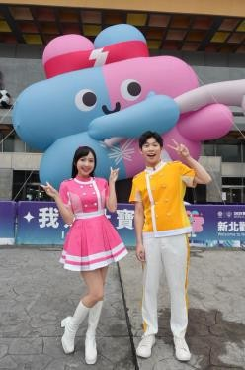
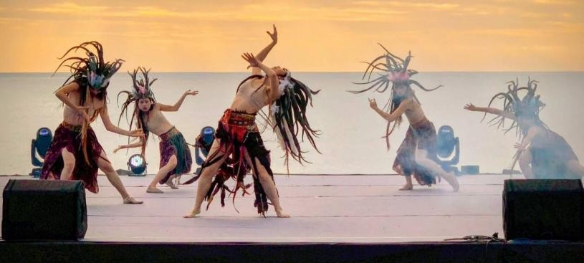
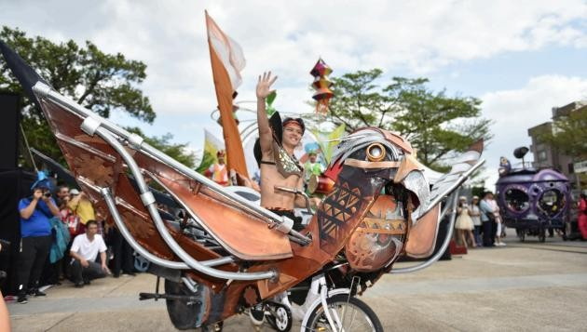
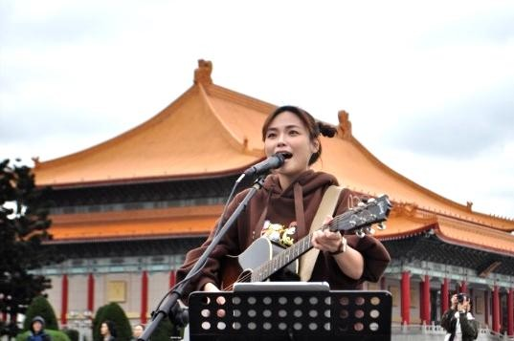
序
時間
長度 活動內容
1 14:00-14:30
30 親子帶動唱
邀請YOYO台羚羊哥哥、蔓越莓姊
淡水・流聲
YOYO台 X 匯川聚場 X 身聲跨劇場
金枝演社王榮裕導演擔任創意總監全新規劃
由金枝演社王榮裕團長擔任創意總監，由YOYO台親子帶動唱開場，結合台灣跨界創作指標團體”匯川聚場”與淡水在地表演團隊”身聲跨劇場”，以淡水為主題，融合大橋場域特
姊進行親子歌舞帶動唱
2 14:30-15:00 30
百寶箱
互動問答時間
19世紀的淡水，迎來屬於它的黃金時代。當歐洲商船駛入港灣，文化與藝術也隨之靠岸——
手風琴悠揚響起，街頭藝人揮灑創意，在淡水河岸之間，上演一場浪漫而自由的異國盛宴。
序曲
30 《河岸情懷》
-匯川聚場-
3 15:00-15:30
4 15:30-16:00 30
百寶箱
互動問答時間
色，重新打造彷若置身歐洲，充滿互動性與奇幻氛圍的演出。
歌單：
1.河(原唱:張雨生)
_{《聽河在唱歌》} 2.河邊春夢(原唱:許景淳)
5 16:00-16:30 30
-PIA吳蓓雅-
Men‘s talk(原唱:張清芳)
心悶你
有你的日常
看你過成這樣我就放心了
6 16:30-17:00 30
百寶箱
互動問答時間
夕陽西下，金色灑落在淡水港灣。潮流湧動，淡水河的精靈甦醒。 他們追逐海風，踏著浪花的節奏，舞出屬於山海交會的熱情與奔放—此刻，天地為幕，河海是舞台。
7 17:30-18:00 30
《山海追風》
-匯川聚場-
壓軸演出
60 《希望之翼》
-身聲跨劇場-
8 18:00-19:00
身聲跨劇場完整作品演出
13

Slide 9


兩日活動接駁車規劃情形
淡水站→微型轉運站
上下車地點：捷運淡水站2號出口旁
去程發車時間：5月2日18:00-20:00、5月3日13:00-18:00(坐滿發車、來回接駁，載運至公告時間截止後，即停止載運民眾前往會場，實際發車間隔時間由現場工作人員調度)
回程發車時間：5月2日20:00-22:00、5月3日18:00-20:00 (坐滿發車、僅供回程，實際發車間隔時間由現場工作人員調度)
路線說明：捷運淡水站→中正路→中正東路→中山路→文化路→中正路→中正路一段→中正路二段→微型轉運站。
接駁車輛數：預訂8台(每台車概估跑3趟)

Slide 10
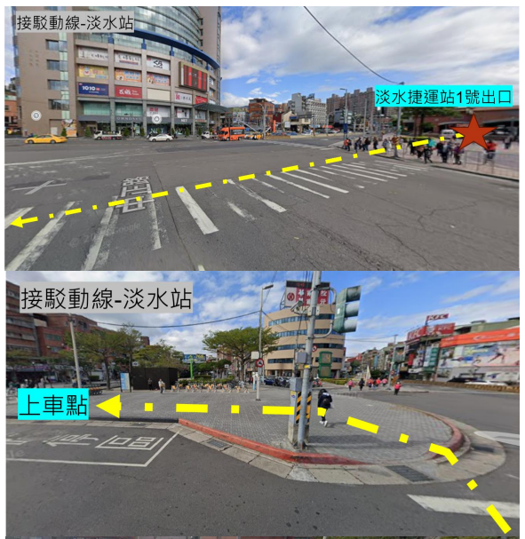
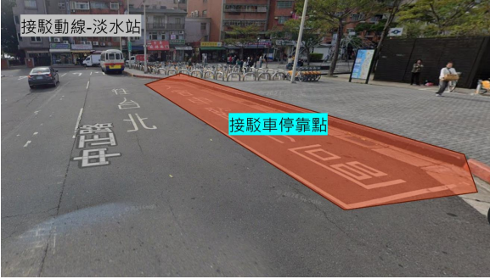

Slide 11
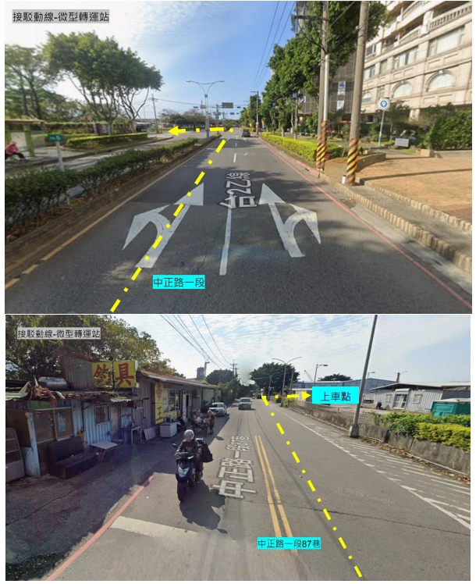
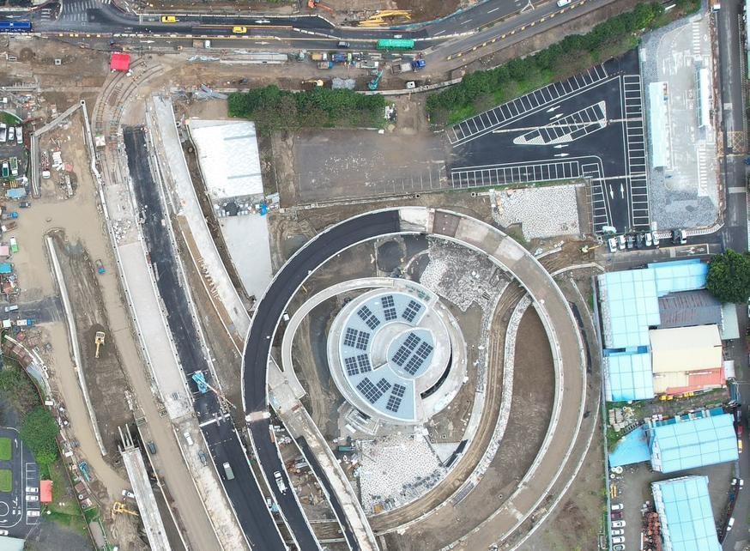
接駁站
微型轉運站上下車處

Slide 12
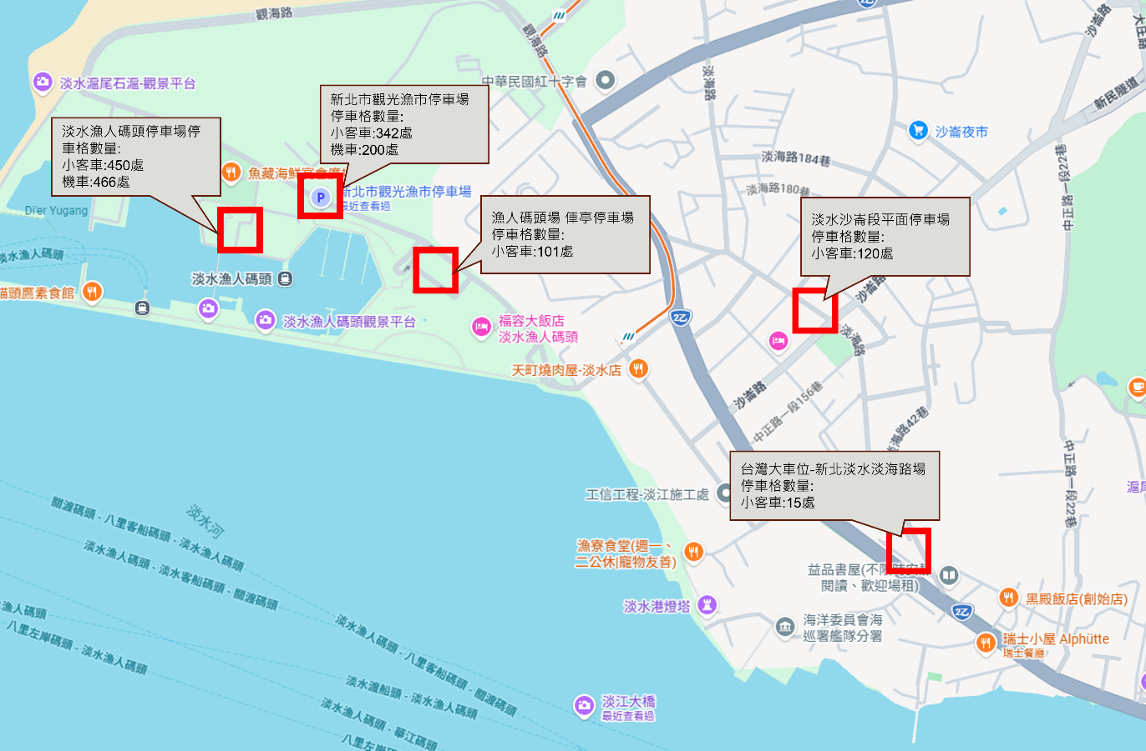
兩日活動周邊停車場規劃情形
本次活動共規劃會場周邊淡水端6處，活動規劃停車場數量及位置如下表。
停車場名稱 | 小客車 | 機車
漁人碼頭場俥亭停車場 | 101
淡水漁人碼頭停車場 | 450 | 466
淡水沙崙段平面停車場 | 120
台灣大車位-新北淡水淡海路場 | 15
新北市觀光漁市停車場 | 342 | 200
※以上停車格數量已扣除假日同時段停車率、長租停車率。

